Slide 1
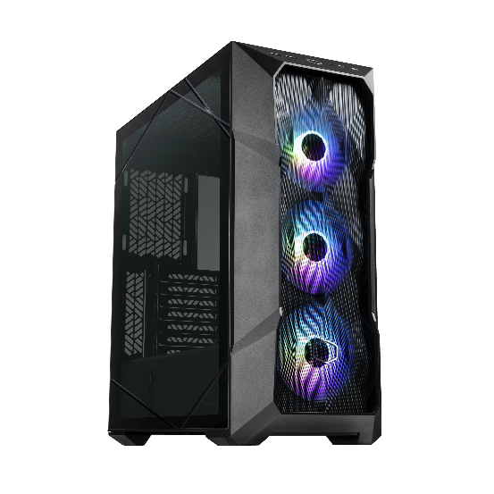
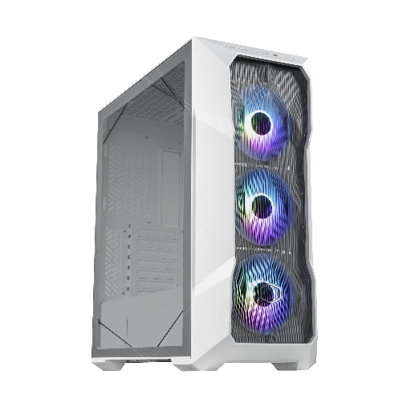
精致至极
TD500 Mesh V2
TD500V2-KGNN-SCN /TD500V2-WGNN-SCN
经典美学，风采再现
TD500 Mesh V2采用Cooler Master TD系列经典几何元素，搭配最新研发的CF120 ARGB风扇，随著观看角度呈现变化万千的灯光效果，反映出现代电竞玩家独特的个人风格与品味。
独家精密冲孔网保留大量进气并且具有同时过滤灰尘的特性，伴您享受上等的电竞体验: 使用顺畅不延迟、练等更是平步青云。V2版I/O升级USB 3.2 Gen 2 Type C，传输稳定快速， 娱乐、办公样样通。
产品名称 |  | TD500 Mesh V2星曜黑 | TD500 Mesh V2星曜白
产品型号 |  | TD500V2-KGNN-SCN | TD500V2-WGNN-SCN
外观颜色 |  | 黑色 | 白色
材质 | 外部 | 钢，冲孔网，塑料
 | 左侧板 | 钢化玻璃
尺寸 (L x W x H) | 包括凸出部分 | 499x210x500mm
 | 不包含凸出部分 | 430x210x477mm
主板兼容性 |  | Mini-ITX, Micro-ATX, ATX, SSI-CEB, E-ATX* (*最大 12” x 10.7” 主板, 可能影响理线)
扩展插槽 |  | 7
硬盘位 | 5.25“ ODD | N/A
 | 2.5”/3.5” combo | 2
 | 2.5” SSD | 3
I/O 面板 | USB 接口 | 2 x USB 3.2 Gen 1 + 1x USB3.2 Gen 2 type C
 | 音频接口 | Audio jack x1
 | 其他 | 1 to 3 ARGB线材 1 to 3 3pin风扇线材
标配风扇 | 顶部 | N/A
 | 前部 | 3 x 120mm CF120 ARGB
 | 后部 | N/A
风扇兼容性 | 顶部 | 3 x 120mm 2 x 140mm
 | 前部 | 3 x 120mm 2 x 140mm
 | 后部 | 1 x 120mm
水冷排支持 | 顶部 | 120/140/240/280/360mm (推荐最大厚度55mm）
 | 前部 | 120 / 140 / 240 / 280 / 360mm
 | 后部 | 120mm
硬件兼容性 | CPU散热器 | 165mm
 | 电源 | 200mm (推荐最大170mm)
 | 独立显卡 | 410mm
理线空间 | 主板背面 | 19mm
防尘滤网 |  | 底部，前部，顶部 | 底部，前部，顶部
电源兼容性 |  | ATX | ATX
质保 |  | 2 Years | 2 Years
多边形网孔 –
由Cooler Master独家精密冲孔网技术打造的几何立体前面板，不仅拥有大量进气的特性还能同时有效过滤灰尘。
内置三颗ARGB风扇 –
标配三颗ARGB风扇，不仅能稳定为系统提供源源不绝的气流，更为前面板染上一抹七彩光辉，享受独特迷人的灯光效果。
支持USB 3.2 Gen 2 Type C –
I/O面板附有USB 3.2 Gen 2 Type C接头，让您资料传输快速不卡顿，兼容更多设备。
多元化散热选择–
全机身可安装多达七颗120mm风扇且前面板与上盖皆可以安装360mm水冷排，确保系统高效散热，效能稳定不受限。
免工具水晶钢化玻璃–
钢化玻璃侧透采用面工具拆装设计、表面刻有水晶纹理，安装便利且外观吸睛。若有搬运需求，使用者可以另外加装一颗螺丝加强固定侧板，确保移动过程不滑落。
可拆式电源遮罩-
TD500 Mesh V2所标配的电源遮罩采用可拆式设计，使用者可以自由选择遮蔽或展示电源侧面设计。若不使用电源遮罩则可收纳于主机板架上，让您的系统更简洁，颜值加分。
可拆式上盖 –
机箱上盖采用可拆式设计，使用者可以先拆除上板，将水冷排直接安装于上板后再装回机箱内，操作更便利，安装不再受小空间限制。
P/N | TD500V2-KGNN-SCN | TD500V2-WGNN-SCN
EAN | 6928968317555 | 6928968317548
UPC | N/A | N/A
Net weight | 7.7kg | 7.7kg
Gross weight | 9.2kg | 9.2kg
Carton dimension (L x W x H) | 558x290x584mm | 558x290x584mm

Slide 2
Feature Highlights
140mm
140mm
120mm
120mm
120mm
120mm
120mm
140mm
120mm
140mm
120mm
多边形网孔 –
由Cooler Master独家精密冲孔网技术打造的几何立体前面板，不仅拥有大量进气的特性还能同时有效过滤灰尘。
支持USB 3.2 Gen 2 Type C –
I/O面板附有USB 3.2 Gen 2 Type C接头，让您资料传输快速不卡顿，兼容更多设备。
多元化散热选择–
全机身可安装多达七颗120mm风扇且前面板与上盖皆可以安装360mm水冷排，确保系统高效散热，效能稳定不受限。
免工具水晶钢化玻璃–
钢化玻璃侧透采用面工具拆装设计、表面刻有水晶纹理，安装便利且外观吸睛。若有搬运需求，使用者可以另外加装一颗螺丝加强固定侧板，确保移动过程不滑落。
可拆式电源遮罩-
TD500 Mesh V2所标配的电源遮罩采用可拆式设计，使用者可以自由选择遮蔽或展示电源侧面设计。若不使用电源遮罩则可收纳于主机板架上，让您的系统更简洁，颜值加分。
可拆式上盖 –
机箱上盖采用可拆式设计，使用者可以先拆除上板，将水冷排直接安装于上板后再装回机箱内，操作更便利，安装不再受小空间限制。

